Slide 1
Cenet Comptes
Ajouter un utilisateur à un abonnement existant – Pas à Pas

Slide 2

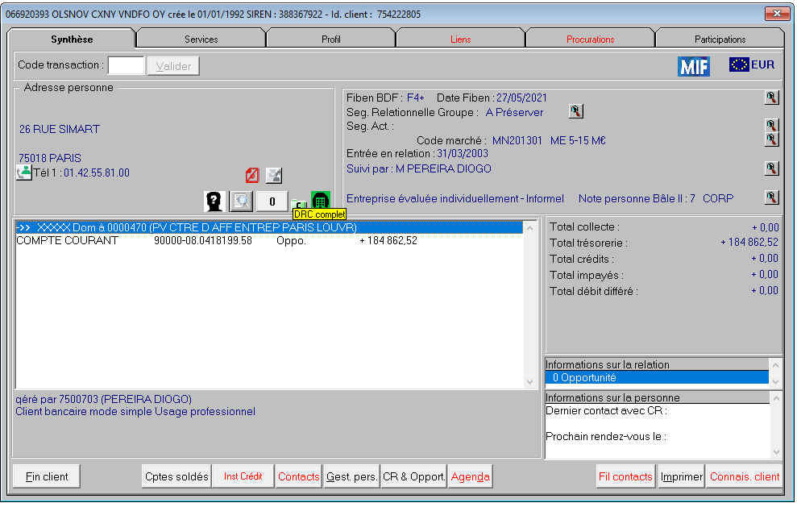
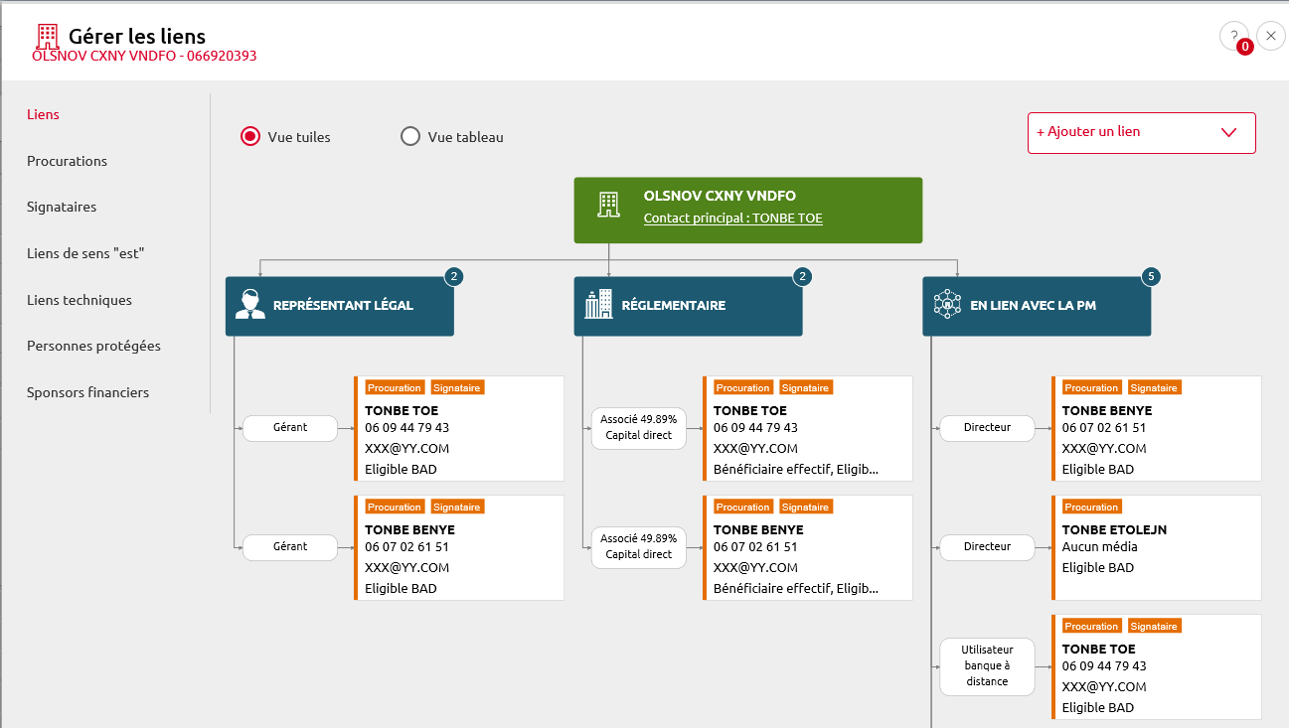
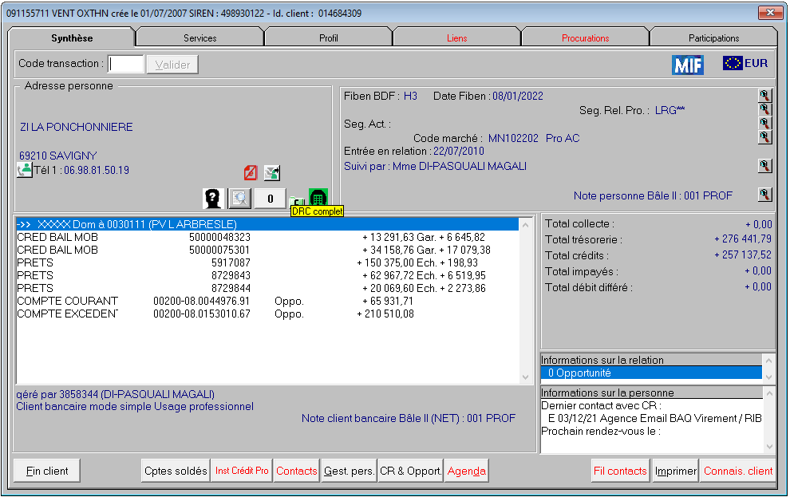
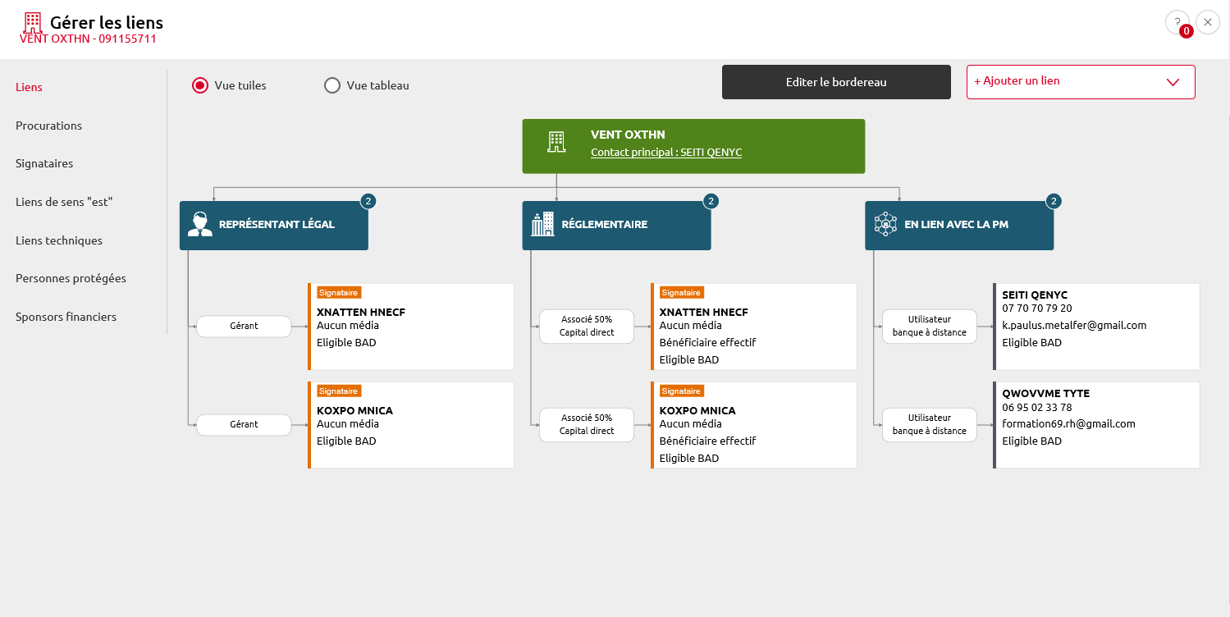
Avant de démarrer l’avenant…
Les prérequis
DRC complet et TOP CC vert
  Pour souscrire un nouveau Produit, ici un abonnement Cenet Comptes, il est nécessaire que le DRC Client soit complet et que le Top CC soit vert.
Connaissance Client – Gestion des liens
  les Personnes Physiques destinées à être utilisateurs de l’abonnement Cenet doivent être connues du Système et avoir les liens adéquats avec le titulaire de l’abonnement.
  S’assurer également qu’ils sont porteurs d’un moyen d’authentification forte nécessaire au bon fonctionnement de l’abonnement.

Slide 3
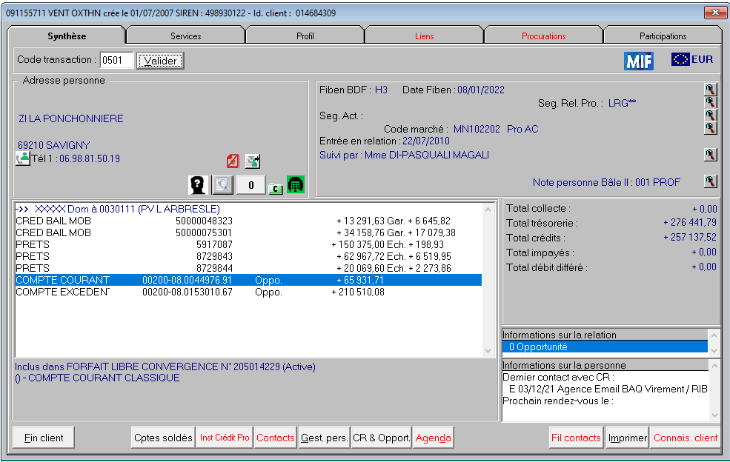
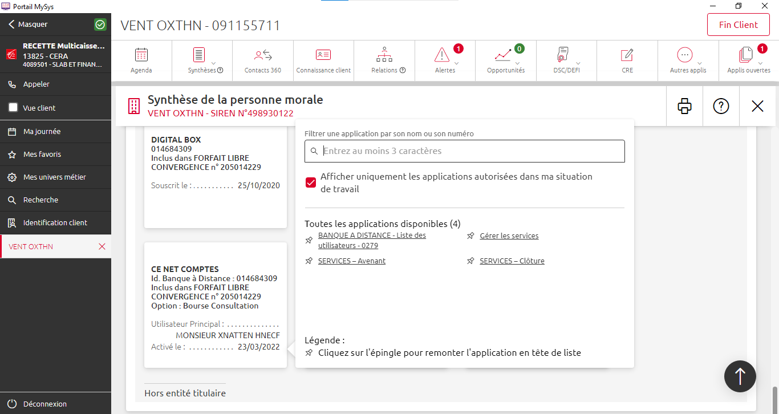
ajouter un utilisateur
L’avenant
L’ajout d’un utilisateur s’inscrit dans le process habituel MYSYS d’avenant
1
Coté PCM
1
Se positionner sur la ligne du 08 et saisir la transaction 0501 « OFFRE / PRODUIT – Avenant » et Valider
Coté nouveau portail MySys
1
Cliquer sur la tuile Ce Net Comptes dans les services
Cliquer ensuite sur « Services – Avenant »
2
1
2

Slide 4
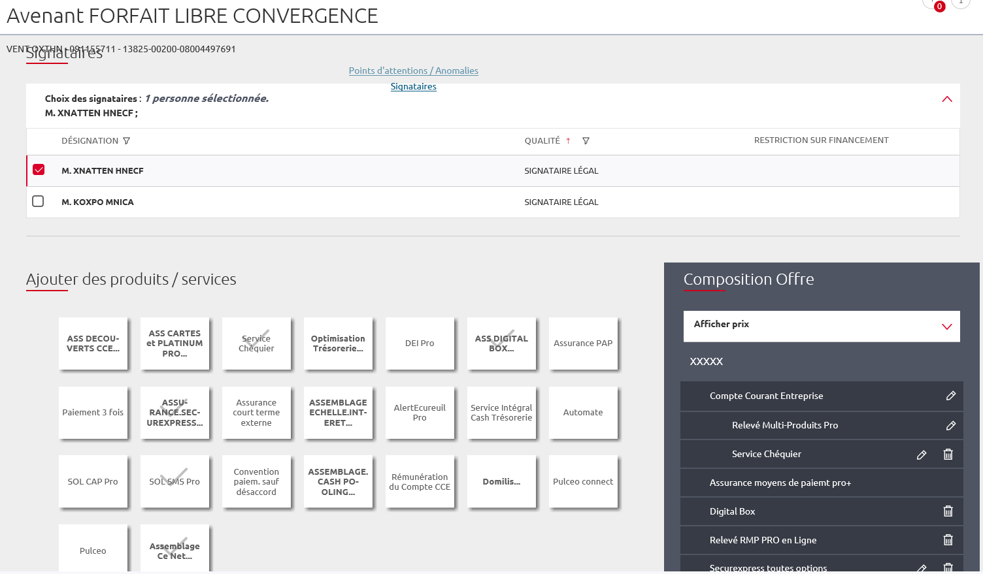
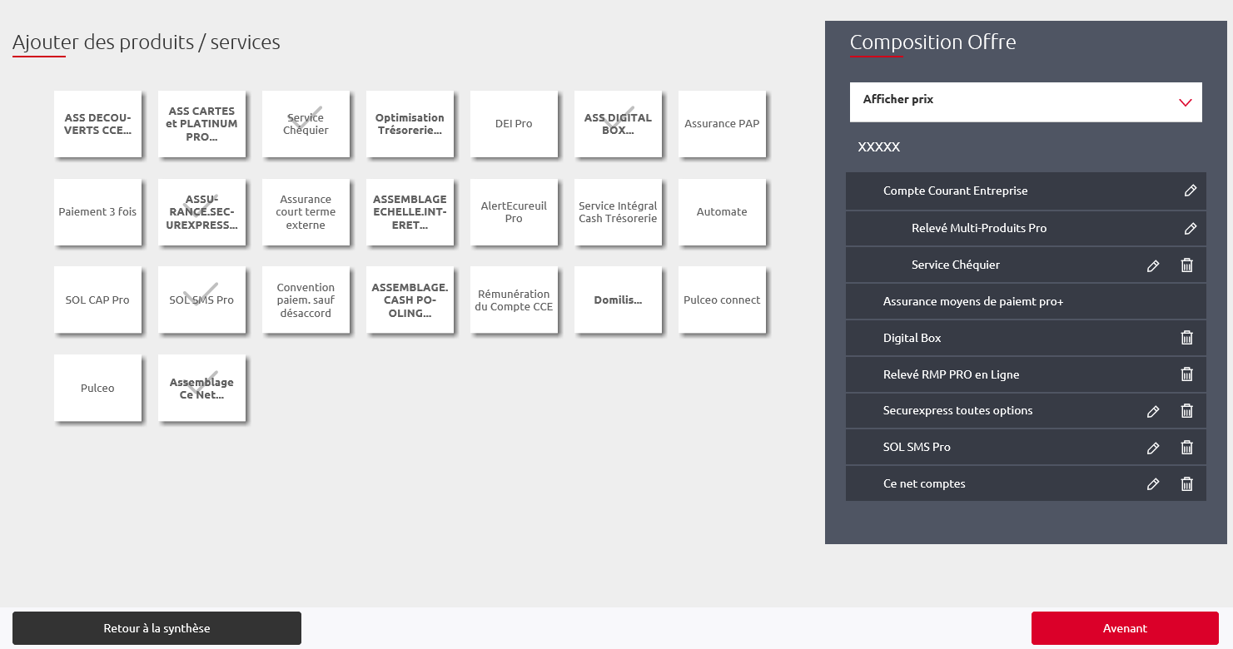


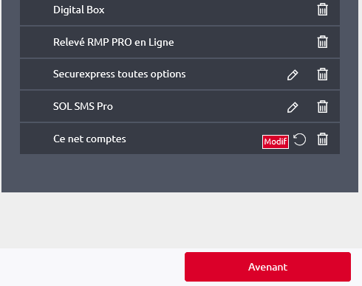
ajouter un utilisateur
L’avenant
L’ajout d’un utilisateur s’inscrit dans le process habituel MYSYS d’avenant de l’offre
1
1
Sélectionner le signataire du document
2
Cliquer sur le crayon au niveau du Ce net comptes dans la composition de l’offre
3
apparait en lieu et place du
4
Cliquer sur le bouton « Avenant »
2
3
4

Slide 5
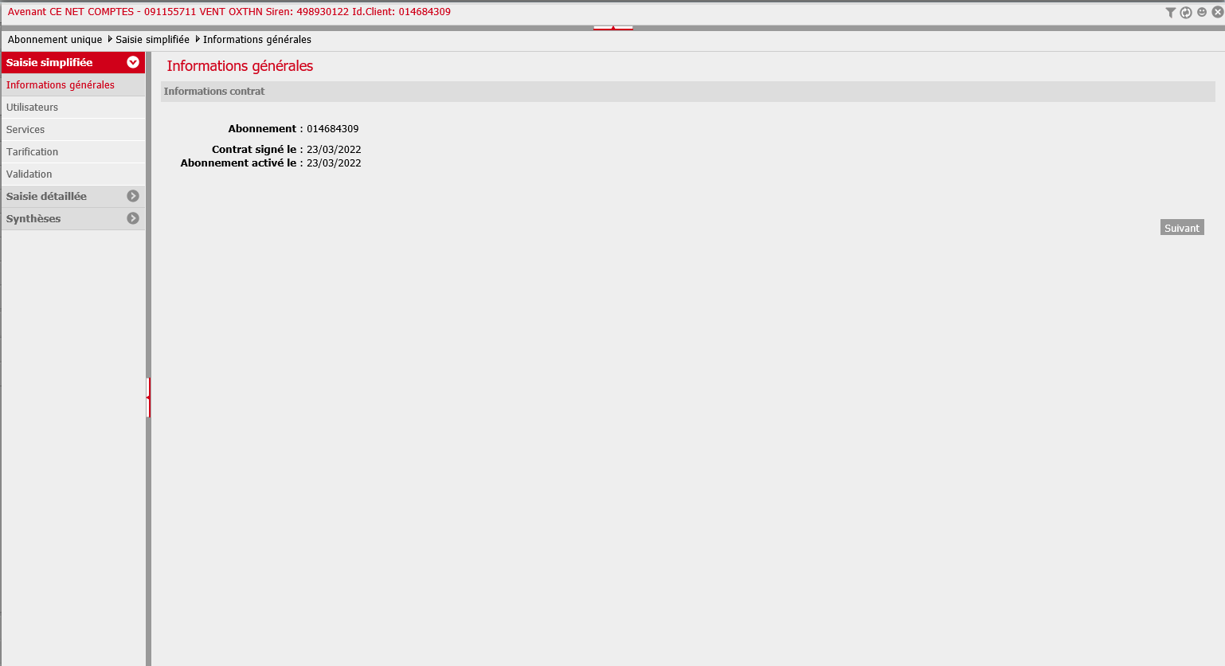
ajouter un utilisateur
Informations Générales
Avenant CE NET COMPTES
Par défaut, l’avenant s’ouvre sur le parcours simplifié (menu Saisie simplifiée) : Nous allons Paramétrer la mise en place d’un utilisateur supplémentaire et n’interviendrons par conséquent qu’à l’étape « Utilisateurs ».
1
1
Cliquer sur « Suivant »

Slide 6
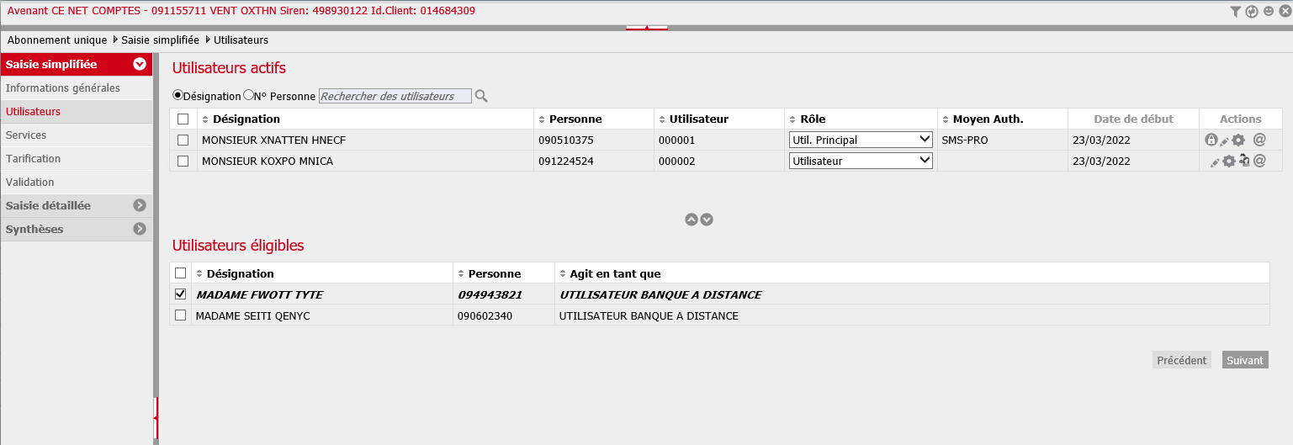
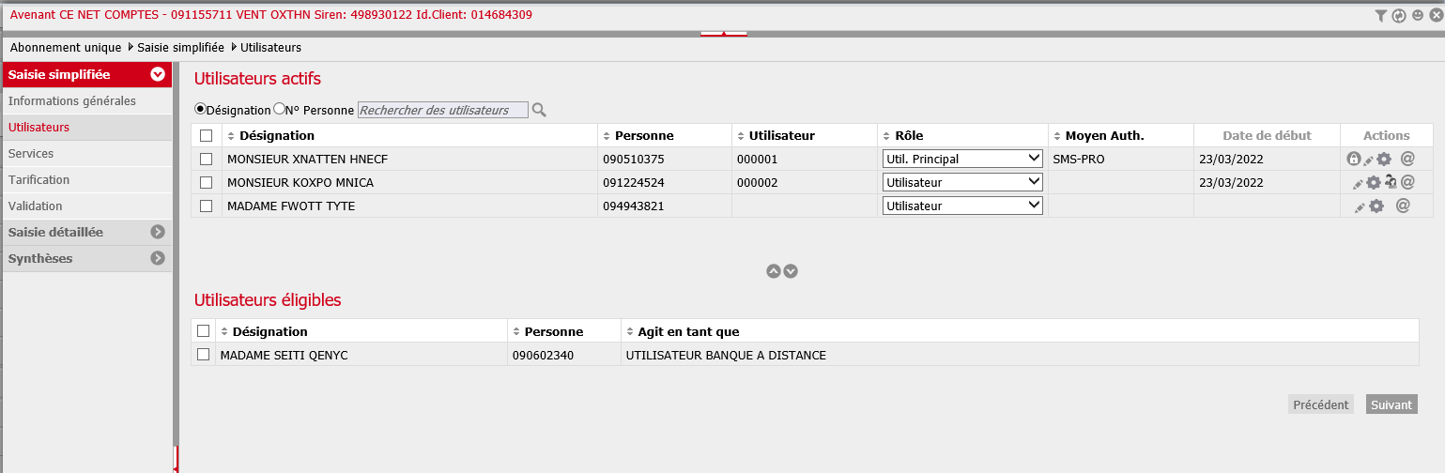
ajouter un utilisateur
Utilisateurs
Désigner l’utilisateur à ajouter
1
Dans la partie Utilisateurs éligibles, Sélectionner la Personne Physique à ajouter à l’abonnement
2
1
2
Clic sur le bouton pour valider l’activation
⇨ l’utilisateur apparait désormais dans la liste des Utilisateurs actifs
Si nécessaire, il est possible de créer des utilisateurs supplémentaires à cette étape.

Slide 7
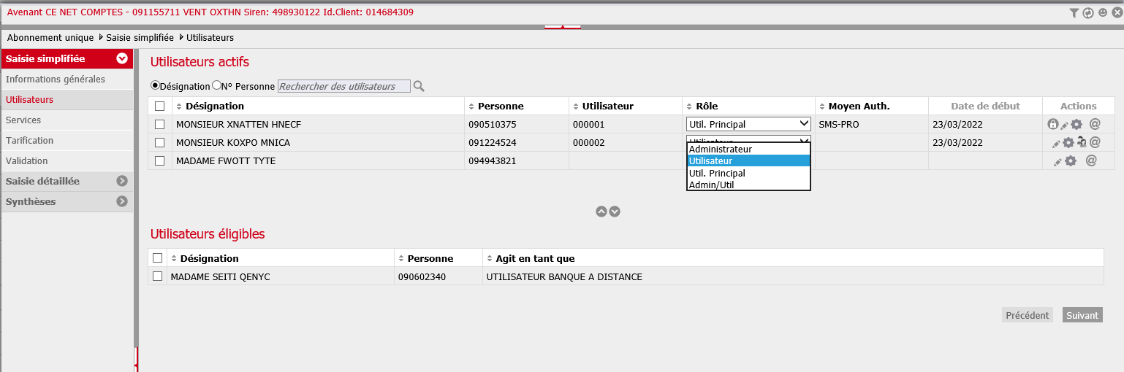
ajouter un utilisateur
Utilisateurs
Attribuer son rôle à l’utilisateur activé
3
Sélectionner le rôle à affecter dans la liste des rôles
3
4
Cliquer sur « Suivant » pour enregistrer et passer à l’étape suivante
⇨ Si d’autres utilisateurs ont été activés, procéder également à l’attribution de leur rôle.
4
Mémo Rôles
Utilisateur Principal (1 seul par abonnement) | a accès à toutes les fonctionnalités bancaires et à la gestion des habilitations des utilisateurs
Utilisateur | a accès aux fonctionnalités bancaires auxquelles il a été habilité
Administrateur | a accès à la gestion des habilitations des utilisateurs n’a aucun accès aux fonctionnalités bancaires
Admin / Util | a accès à la gestion des habilitations des utilisateurs autres que lui-même a accès aux fonctionnalités bancaires auxquelles il a été habilité (par l’utilisateur principal ou un autre administrateur)

Slide 8
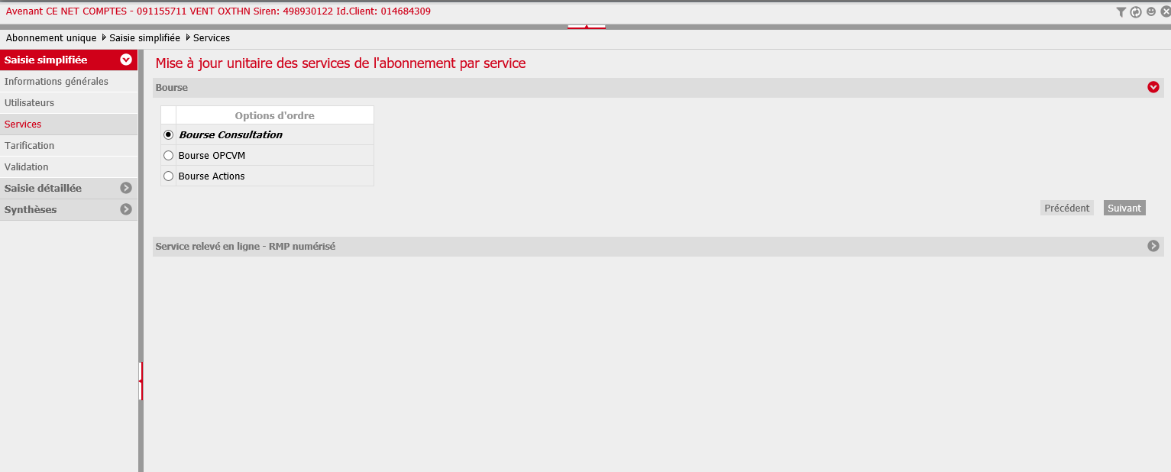
ajouter un utilisateur
Passer à la validation du contrat
1
Dans le Totem de gauche cliquer sur « Validation » pour passer directement à cette étape.
1
Vous pouvez passez par les étapes « Services » puis « Tarification » (en cliquant à chaque fois sur « suivant ») avant d’arriver à l’étape de « Validation », mais si vous n’avez pas d’autres changements à opérer, rendez vous directement à l’étape de Validation !

Slide 9
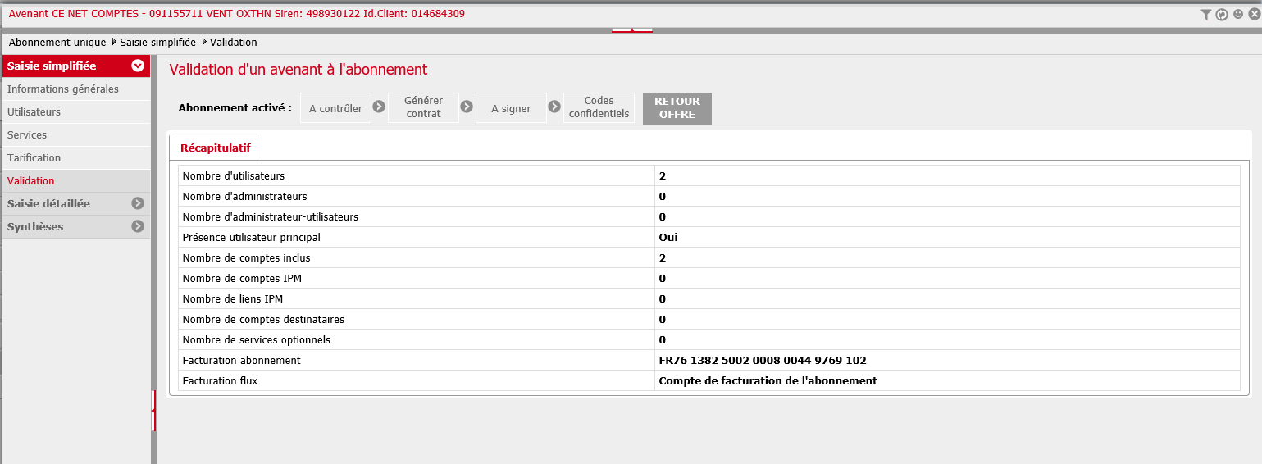
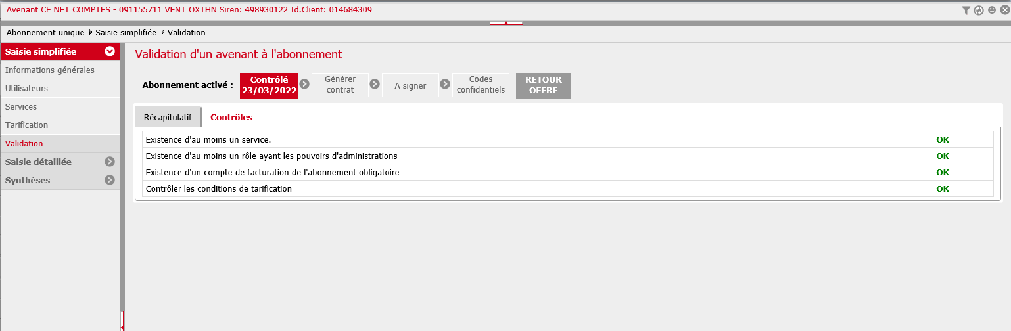
ajouter un utilisateur
Validation
Chemin de fer de Validation d’un avenant à l’abonnement
2
⇨ l’abonnement est à l’état activé
1
Vérifier les informations concernant l’abonnement sur l’onglet Récapitulatif
1
2
Cliquer sur la case « A contrôler »
⇨ l’abonnement est à l’état Contrôlé
3
Tous les contrôles doivent être OK
4
3
4
Cliquer sur « Générer contrat »

Slide 10
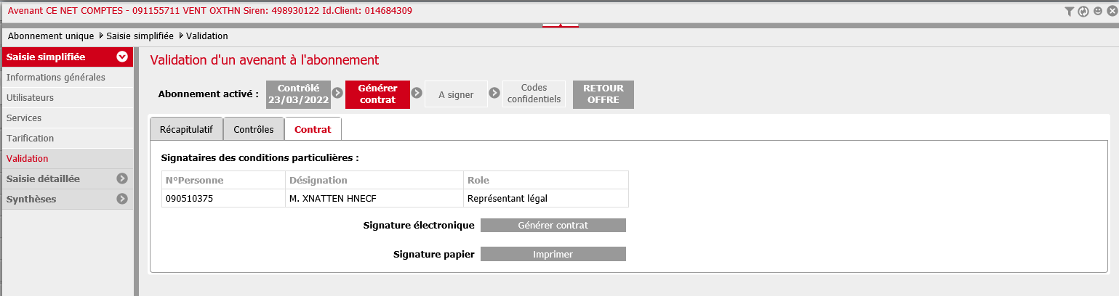
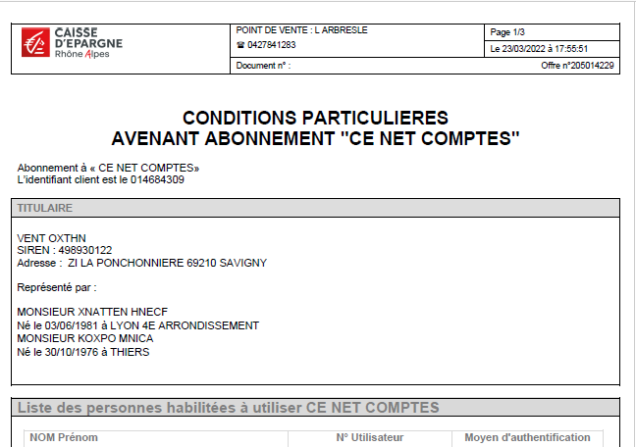
ajouter un utilisateur
Validation (suite) et Edition des CP
Chemin de fer de Validation d’un avenant à l’abonnement
1
Suivant le mode de signature choisi, cliquer sur :
Générer le contrat
ou
Imprimer
2
Les Conditions Particulières de l’abonnement Cenet Comptes sont générées automatiquement
1
⇨ l’abonnement est à l’état A signer
2
3
Suivant le mode de signature choisi, faire signer la version Papier des CP ou par Signature Electronique à Distance
2
La signature peut avoir lieu immédiatement ou en différé. Dans ce dernier cas, il est possible de revenir ultérieurement, en avenant, sur l’abonnement pour finaliser sa validation.

Slide 11
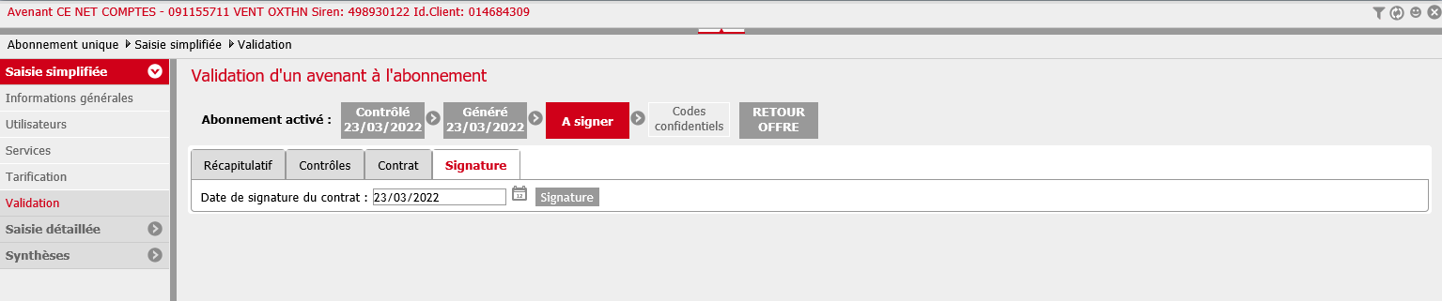
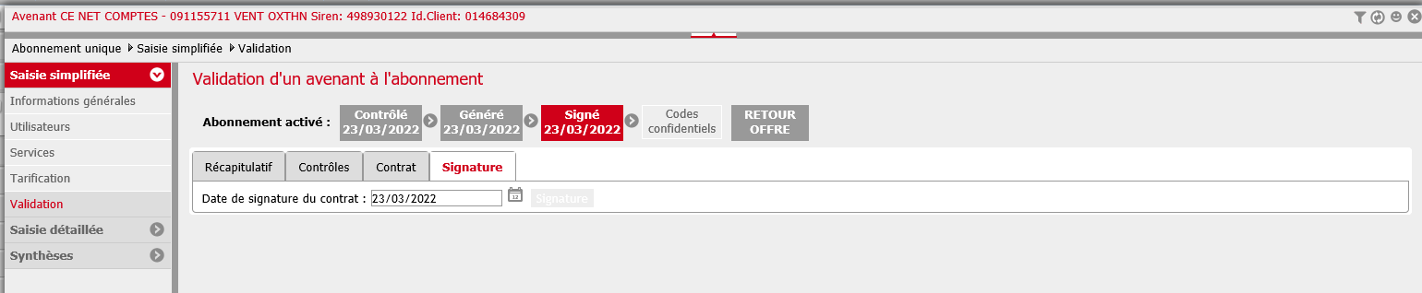
ajouter un utilisateur
Validation (suite)
Chemin de fer de Validation d’un avenant à l’abonnement
1
Renseigner la date de signature
(date du jour en cas de signature en face à face ou bien avec la date de la signature électronique en cas de SED)
1
2
2
Cliquer sur le bouton Signature
⇨ l’abonnement est à l’état Signé

Slide 12
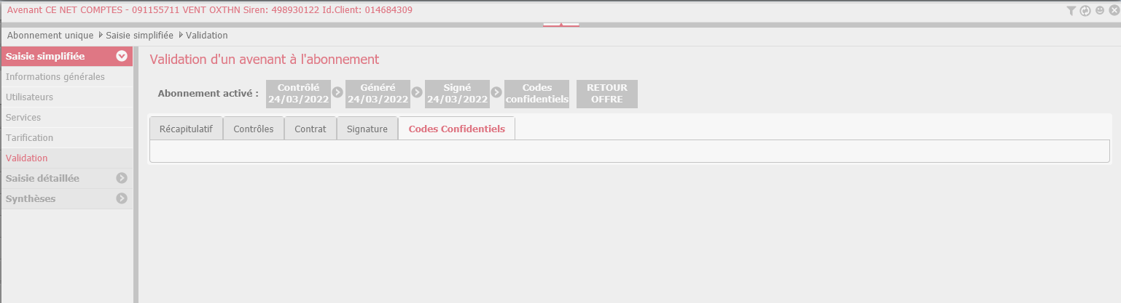

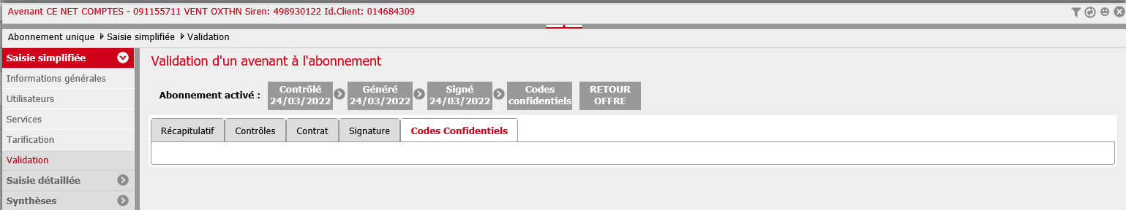
ajouter un utilisateur
Validation (fin)
Chemin de fer de Validation d’un avenant à l’abonnement
Le code confidentiel de l’utilisateur n’est pas généré à ce stade du fait qu’aucune habilitation n’a été posée pour celui-ci. Il appartient à l’utilisateur principal d’aller poser en « self care » ses habilitations et de définir son mot de passe provisoire sur son espace de banque en ligne.
1
1
En cliquant sur « Codes Confidentiels » une pop-up d’information apparait.
2
Cliquer sur la croix pour fermer.
2
3
Cliquer sur « RETOUR OFFRE ».
3

Slide 13
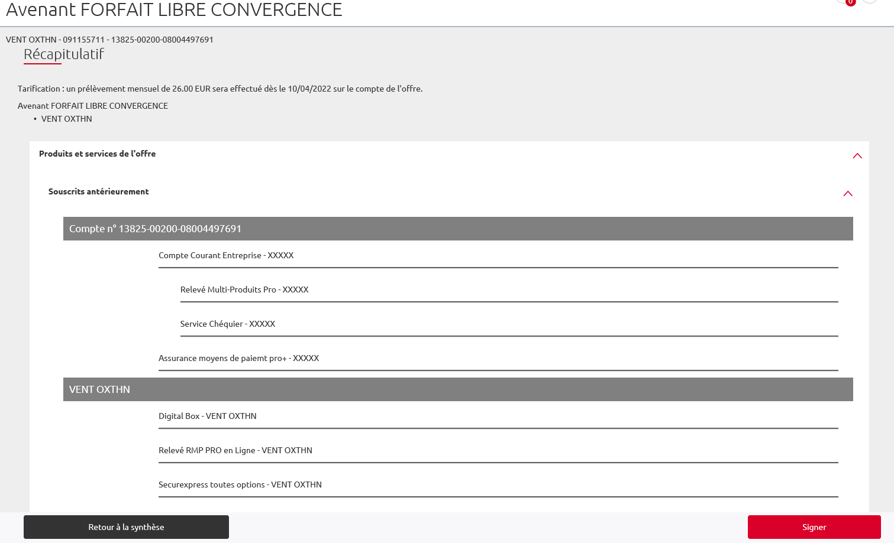
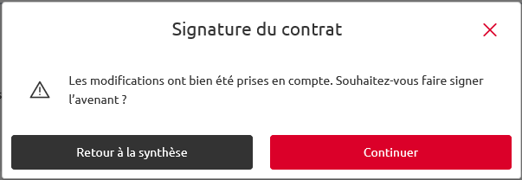
ajouter un utilisateur
Finalisation de l’avenant
Finaliser l’avenant par la signature du Contrat
1
Cliquer sur « Signer »
2
Cliquer sur « Continuer »
2
1

Slide 14
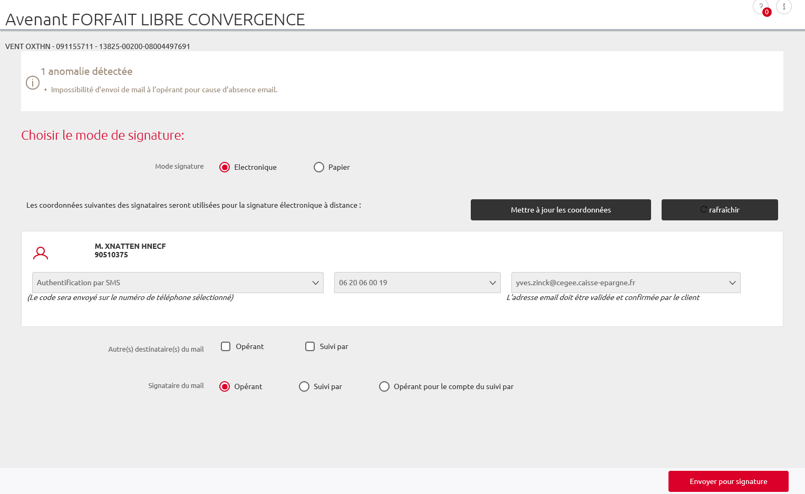
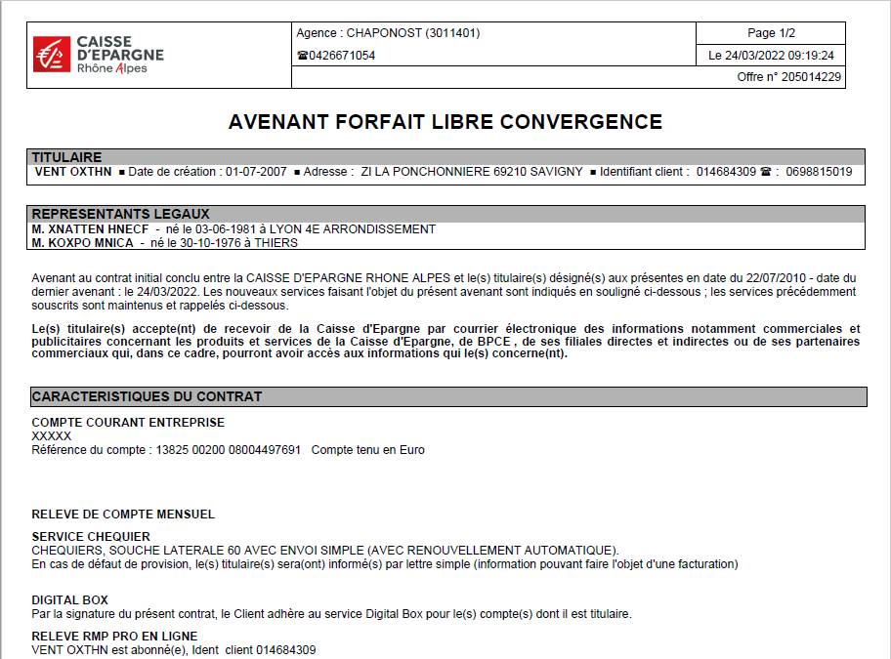
ajouter un utilisateur
Finalisation de l’avenant
Finaliser l’avenant par la signature du Contrat
1
1
1
Choisir le mode de signature
Cliquer sur « Envoyer pour Signature »
Ou
Faire signer la version papier des CP
2
2

Slide 15
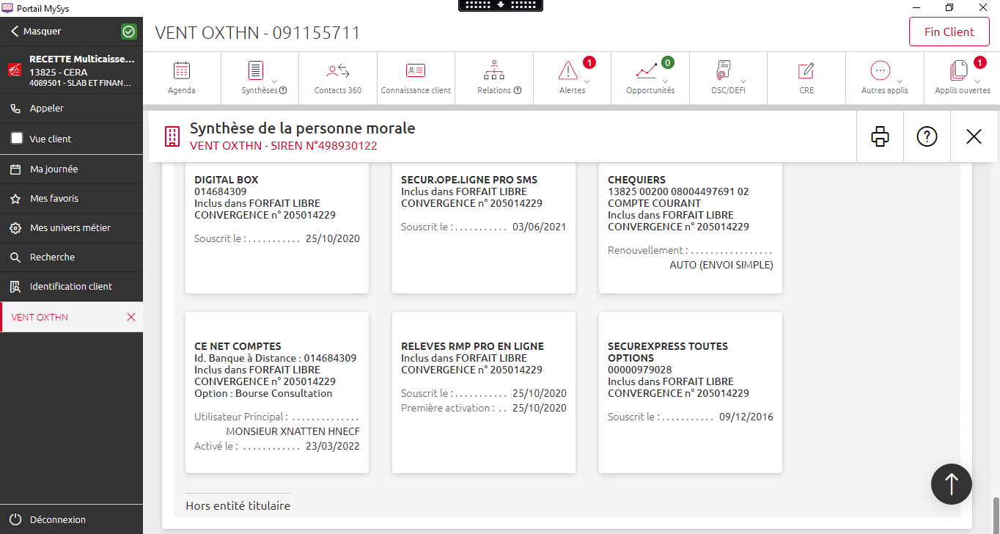
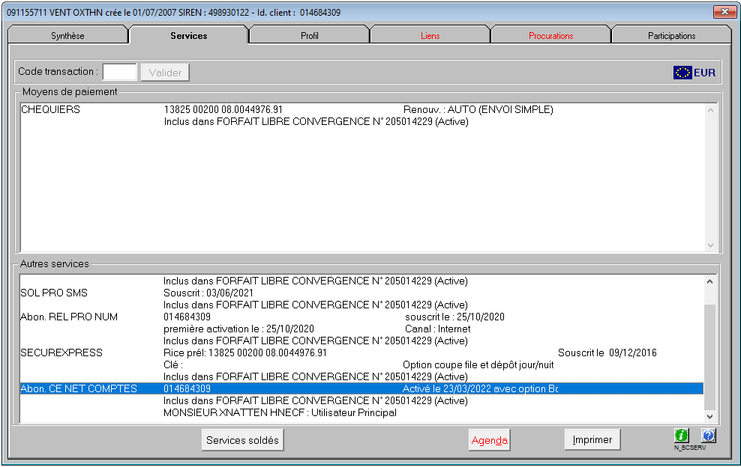
ajouter un utilisateur
Vérification
Dans les « Services »
1
L’abonnement est à l’état « activé »
1
1
Félicitations ! Le nouvel utilisateur est créé. Il reste à l’utilisateur principal à aller lui poser ses habilitations sur son espace de banque en ligne.
1

